Slide 1

Instrument human capital cybersecurity mkb-bedrijven
Beknopte versie
Kwartiermaker Paula Kager in opdracht van Economic Board Zuid-Holland, in samenwerking met Security Delta - 2023

Slide 2











03
aandachtsgebieden cyberveilig ondernemen
alleen in lange versie
taken bij die aandachtsgebieden
alleen in lange versie
waarom dit instrument?
voor wie?
13
7
.. en dat dan uitgewerkt per cluster van taken
hoe die taken beleggen? intern, extern, hybride ...
26
wat moeten medewerkers kunnen, kennen en weten? hoe trainingen kiezen? hoe aantrekken, binden en boeien?
bewustzijn, cultuur en gedrag, leren van fouten en van elkaar
wat is er allemaal? inspiratie en nuttige links
39
45

Slide 3


Introductie Instrument: voor wie, waarom, hoe, wat?
CONCEPT

Slide 4
Instrument Cyberveilig Ondernemen
Voor wie? | Ondernemers/eigenaren van mkb-bedrijven en hun adviseurs
Waarom? | Mkb-bedrijven cyberveiliger helpen worden door het slim inzetten van talent (‘menselijk kapitaal’)
Hoe? | Via praktische tips voor het organiseren van cyberveiligheid in het bedrijf met de focus op talent: medewerkers (intern) en professionals/leveranciers/adviseurs (extern)
Wat? | Overzicht van belangrijkste aandachtsgebieden en taken cyberveiligheid met antwoorden op de hamvraag wie doet wat?

Slide 5
Waar gaat dit instrument over?
Welk soort vragen komt aan bod?
Hoe belangrijk is cybersecurity voor mijn bedrijf?
Welke ‘cyber’ taken zijn essentieel voor mijn bedrijf?
Bij wie leggen we deze taken neer? Hebben we specialisten nodig?
Hoe ga ik cybersecurity organiseren: intern, extern, beide?
Wat moeten we weten, kennen en kunnen op dit gebied?
Hoe trainen we ons cyber talent en blijven zij scherp?
Hoe houdt ik mijn cyber talent binnenboord?
Hoe krijg (en houd) ik mijn personeel ‘cyber’ bewust?
Wie bel ik bij een cyber aanval? Wat moet ik zelf doen?

Slide 6










Bij het samenstellen van dit Instrument is gebruik gemaakt van openbaar toegankelijke kennis, inzichten en materialen van vele organisaties die actief zijn op het gebied van cyberweerbaarheid, veilig digitaal ondernemen, cybersecurity, waaronder:

Slide 7



Cyberveilig ondernemen: hoe organiseer je cybersecurity taken? Intern beleggen, extern uitbesteden, een ‘hybride’ vorm van samenwerken en/of aansluiten bij een collectief? Eerst algemeen....

Slide 8
Hoe cybersecurity functie inrichten? Algemeen
INTERN | EXTERN | SAMENWERKING | COLLECTIEF
Cybersecurity taken beleggen in eigen organisatie, bij medewerkers | Cybersecurity taken uitbesteden aan IT-leverancier, adviseurs en eventueel specialisten | Cybersecurity taken laten oppakken door medewerkers in nauwe samenwerking met externe partij(en); een hybride vorm | Cybersecurity taken laten uitvoeren door Cyberweerbaarheids-centrum of branche organisatie; kan ook een hybride vorm zijn
Wat is voor jouw onderneming de beste optie of de beste combinatie? Welke afwegingen maak je? Wat zijn de voor- en nadelen van de verschillende opties? Wat doen andere ondernemingen in jouw branche? Hoe beslis je hierover? Wat is wijsheid?

Slide 9
Hoe cybersecurity functie inrichten? Algemeen
Vuistregels (1 van 3):
100% intern beleggen is alleen haalbaar voor (zeer) grote bedrijven met ‘volwassen’ IT- en HR-afdelingen
100% extern uitbesteden is niet mogelijk; je blijft als ondernemer/ eigenaar altijd zelf verantwoordelijk voor een veilige digitale bedrijfsvoering
een hybride vorm van intern en extern, d.w.z. een nauwe samenwerking met je IT-dienstverlener, adviseurs en (zo nodig) specialisten is de beste optie
aansluiten bij een collectief in de branche is sowieso aan te raden
*

Slide 10

Hoe cybersecurity functie inrichten? Algemeen
Vuistregels (2 van 3):
Mkb-bedrijven willen weten welke maatregelen het meest effectief zijn voor hun organisatie:
kwetsbaarheden met mogelijk ernstige gevolgen aanpakken
én
tegelijk niet (over-)investeren in maatregelen met een beperkt effect
Waar ligt de ’sweet spot’?
Hoe besteed je elke euro zo effectief mogelijk?

Slide 11
Hoe cybersecurity functie inrichten? Algemeen
Vuistregels (3 van 3):
De juiste mix tussen intern en extern hangt af van een aantal factoren:
de omvang van je bedrijf
de mate van afhankelijkheid van digitalisering/IT voor de bedrijfsvoering
de bestaande IT-infrastructuur en
hoe cyberveilig/ cyberweerbaar je bedrijf nu al is (in vakjargon: het volwassenheidsniveau)

Slide 12
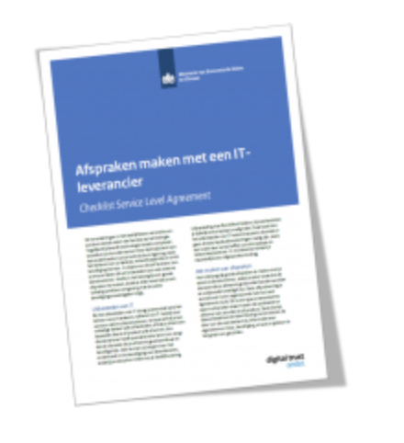
Hoe cybersecurity functie inrichten? Algemeen
Duidelijke afspraken maken met je IT-dienstverlener is de basis voor een goede samenwerking:
Producten- en diensten overzicht
Onderhoud
Preventie beveiliging
Werkplekken
Gegevens bescherming
Cyberaanvallen en andere incidenten
Prestatie-eisen
Contractbreuk
Checklist Service Level Agreement
https://www.digitaltrustcenter.nl/informatie-advies/afspraken-maken-met-een-it-leverancier
Ministerie EZK

Slide 13
Cyberveilig ondernemen: intern beleggen, extern uitbesteden, ‘hybride’ samenwerken en/of aansluiten bij een collectief? Bekeken per cluster van taken...

Slide 14
Hoe taken beleggen? Wie doet wat?
1
Cluster van taken:
inventariseren essentiële technologie voor competitieve voorsprong (in digitalisering/innovatie)
inventariseren bedrijfskritische informatie en onderdelen (vindingen, formules, modellen, concurrentie-gevoelige informatie)
integreren nieuwe technologie in processen, procedures, beleid – binnen bedrijf en met samenwerkingspartners
Intern:
Ondernemer/ eigenaar/ algemeen directeur
Deze essentiële taken horen typisch bij de ondernemer/ eigenaar zelf thuis. Uitbesteding is niet aan de orde.
Extern:
Geen uitbesteding.

Slide 15
Hoe taken beleggen? Wie doet wat?
2
Cluster van taken:
opmaken inventarisatielijst van alle domeinnamen, internetverbindingen, computers, software, clouddiensten, slimme apparaten met serienummers en gebruikte versie
maken van afspraken voor actueel (up-to-date) houden inventarisatielijst
controleren of onbekende apparaten en software in de omgeving aanwezig zijn
Intern:
Office manager/ IT-manager/ Functioneel beheerder/ Operationeel manager
eventueel in nauwe samenwerking met de IT-dienstverlener
Extern:
IT-leverancier (met name het controleren van onbekende apparaten en software op basis van het bestaande beleid bij de organisatie); veel bedrijven hebben geen goed zicht op wat zij in huis hebben aan IT en smart devices.

Slide 16
Hoe taken beleggen? Wie doet wat?
3
Cluster van taken:
Kiezen van veilige instellingen voor apparaten, software en netwerk- en internetverbindingen (wachtwoorden, firewall, tweetrapsverificatie)
Uitvoeren van updates
Beperken van toegang tot systemen
Beveiligen tegen virussen en andere malware
Dit zijn 4 (van de 5) basisprincipes: https://www.digitaltrustcenter.nl/de-5-basisprincipes-van-veilig-digitaal-ondernemen
Intern:
Coördinator/ contactpersoon voor IT-leverancier
Office manager
Personeelszaken/ HR
Alle medewerkers en externen met toegang tot het netwerk, systemen, software en apparaten
Digitaal veilig gedrag is verantwoordelijkheid van iedereen
Extern:
IT-leverancier
Keten- en samenwerkingspartners

Slide 17
Hoe taken beleggen? Wie doet wat?
4
Cluster van taken:
Maken van back-ups aan de hand van de inventarisatielijst (inclusief applicaties en data in de cloud)
Testen van terugzetten van de back-ups en controleren op volledigheid en correctheid
Bepalen van de maximale tijd dat je data kunt missen en daar je testprocedure op afstemmen
Intern:
IT-/technisch manager in nauwe samenwerking met IT-leverancier/partner (overleg over wensen en ‘prijskaartje’)
Extern:
IT-leverancier in nauwe samenwerking met IT /technisch manager (overleg over wensen en ‘prijskaartje’)

Slide 18
Hoe taken beleggen? Wie doet wat?
5
Cluster van taken:
Detectie van cyberdreigingen:
verzamelen log-informatie
laten uitvoeren pen-testen (op kwetsbaarheden)
laten informeren over bekende en onbekende cyberdreigingen
Dit is voor veel mkb-bedrijven ‘ver van hun bed’. Het geldt wel voor bedrijven die op cybersecurity gebied ver gevorderd zijn (hogere volwassenheidsniveaus).
Intern:
Coördinator/contactpersoon voor IT-leverancier in nauwe samenwerking met IT-leverancier
Rol voor office manager, inkoper, operationeel manager, IT-manager, hoofd techniek, etc.
Extern:
IT-leverancier
Cybersecurity expert onafhankelijk van IT-leverancier voor pen-testen

Slide 19
Hoe taken beleggen? Wie doet wat?
6
Cluster van taken:
toegangspassen voor medewerkers en bezoekers
autorisatie toegang medewerkers tot systemen
wachtwoord beleid
tweefactor-identificatie
inloggen vanaf externe locatie (thuiswerken)
processen bij indiensttreding / uitdiensttreding
processen flex-/inhuurkrachten/derden
Intern:
Office manager
IT-manager
HR-manager (medewerkers)/ inkoopmanager (externen)
Lijnmanagers/ teamleiders
Extern:
IT-leverancier
Cyberweerbaarheidscentrum, branchevereniging
Adviseurs (beleid, procedures, processen)

Slide 20
Hoe taken beleggen? Wie doet wat?
7
Cluster van taken:
uitzoeken juridische verplichtingen op gebied van data, privacy, informatiebeveiliging
nagaan ‘cyber voorwaarden’ in contracten met leveranciers, klanten, medewerkers en verzekeraar(s)
nalopen AVG checklist en AVG vereisten
in kaart brengen van sancties bij overtredingen
extra beveiligen en beveiligd houden geheime bedrijfsinformatie
Intern:
Juridisch medewerker
Inkoopmanager / Relatie-/contractmanager
Ondernemer/ eigenaar/ directeur
Extern:
Juridisch adviseur
Ledenservice bij branchevereniging

Slide 21
Hoe taken beleggen? Wie doet wat?
8
Cluster van taken:
opstellen van cyberincident-stappenplan
opstellen van crisiscommunicatieplan
Deze plannen staan meestal niet op papier. Ze staan in de hoofden van ondernemers, directeuren en managers.
Intern:
Ondernemer/ eigenaar/ algemeen directeur
De regie over crisiscommunicatie hoort te liggen bij de ondernemer/ eigenaar zelf, die het totale overzicht heeft en ‘opperbevelhebber’ is.
Extern:
Diverse externe partijen kunnen input leveren: IT-leverancier, specialisten cyberweerbaarheids-centrum, branchevereniging, adviseurs.

Slide 22
Hoe taken beleggen? Wie doet wat?
8
Cluster van taken:
Zorgen voor een offline contactpersonen-lijst met in ieder geval:
IT leverancier/dienstverlener
externe ‘24/7’ cybersecurity expert
Politie
Autoriteit Persoonsgegevens
verzekeraar, etc.,
het continue actueel en zichtbaar/ beschikbaar houden van deze lijst.
Intern:
Office manager, directiesecretariaat, in samenwerking met IT-manager en inkoopmanager.
Extern:
IT-dienstverlener en/of cyberweerbaarheids-centrum in adviserende of controlerende rol.

Slide 23
Hoe taken beleggen? Wie doet wat?
8
Cluster van taken:
Oefenen cyberincident crisis via simulatie
Evalueren oefening cyberincident crisis
Actualiseren cyberincident-stappenplan
Dit is voor veel mkb-bedrijven ‘ver van hun bed’. Het geldt wel voor bedrijven die op cybersecurity gebied ver gevorderd zijn (hogere volwassenheidsniveaus).
Intern:
Teamwork: eigenaar/ ondernemer/ algemeen directeur samen met hoofden van dienst (bedrijfsoperatie, techniek, IT, HR, communicatie) en ondersteunende diensten.
Extern:
IT-dienstverlener als samenwerkingspartner.
Externe partij (cybersecurity expert of organisatie-adviesbureau) kan levensechte simulatie opzetten, begeleiden, evalueren en het cyberincident-stappenplan helpen verbeteren.

Slide 24
Hoe taken beleggen? Wie doet wat?
9
Cluster van taken:
Stap-voor-stap risicoanalyse opzetten:
wat beschermen?
externe en interne cyberrisico’s in kaart brengen
schatten omvang risico’s en scenario’s analyseren
vaststellen acceptabel/niet acceptabel
serie maatregelen nemen om risico’s te beperken
Dit is voor middelgrote mkb-bedrijven; voor kleiner mkb volstaat goed gesprek over risico’s.
Intern:
Ondernemer/ eigenaar/ algemene en/of financiële directeur
Eindverantwoordelijkheid en aansturing bij de ondernemer zelf.
Extern:
Adviseur of risicomanagement specialist met expertise in IT/cyberweerbaarheid, bij voorkeur onafhankelijk van IT-leverancier

Slide 25
Hoe taken beleggen? Wie doet wat?
9
Cluster van taken:
Uitvoering van afgesproken cyberrisicobeheersingsmaatregelen:
in detail uitwerken van maatregelen, rekening houdend met: 1e mensen en gedrag; 2e beleid en processen; 3e techniek en IT
controleren of maatregelen werken
cyberrisicomanagement integreren in reguliere financiële jaarcyclus
Alleen voor hogere volwassenheidsniveaus
Intern:
Financiën, Bedrijfsvoering, Personeelszaken/HR, IT, inkoop, verkoop
Uitvoering is typische verantwoordelijkheid van de stafdiensten
Extern:
IT-leverancier, accountant, verzekeraar
Ondersteuning door externe partijen, met name de IT-leverancier/partner, is aan te bevelen

Slide 26
Wat moeten medewerkers met cybersecurity taken weten, kennen en kunnen?
Hoe kies je uit het aanbod van trainingen/cursussen/opleidingen?
Hoe cyber talent aantrekken, boeien en binden aan ons bedrijf?

Slide 27
Wat weten, kennen en kunnen?
Expert
cybersecurity experts (meestal extern, vaak alleen in dienst van grotere bedrijven); kan 3 aspecten verbinden
TECHNIEK
MENS
BELEID & ORGANISATIE
3 aspecten van cybersecurity:
Techniek (IT) | Mens (gedrag) | Beleid & Organisatie (processen)
Gevorderd – Kennis & Vaardigheden
medewerkers met verantwoordelijkheid voor (deel) uitvoering en zij die werken met IT/techniek
Basis – Kennis & Vaardigheden
medewerkers met cybersecurity taken: hun basisniveau kennis en vaardigheden ligt hoger dan bewustzijn
Basis - Bewustzijn
iedereen: alle medewerkers, externen, samenwerkingspartners, het hele ‘ecosysteem’

Slide 28
Weten, kennen, kunnen: basis bewustzijn
Voor wie? | Wat? | Hoe?
Alle medewerkers: werknemers in vaste dienst, flexkrachten en ingehuurde zzp’ers die inlogrechten krijgen/ toegang hebben op het digitale bedrijfsnetwerk. | Kennis van en inzicht in de basisprincipes van digitaal veilig werken voor iedereen. Kennis van het beleid van het bedrijf op cybersecurity gebied. Kennen en herkennen van vormen van cybercriminaliteit en weten wat te doen of juist niet te doen. | Onboardingprogramma bij indiensttreding of aangaan contractuele relatie. Regelmatig trainingen op gebied cyberweerbaarheid (zogenaamde ‘awareness’ trainingen).
Alle externe partijen: leveranciers, klanten, samenwerkingspartners, etc. met wie digitaal wordt samengewerkt. | Checken basis bewustzijn bij partners in de keten (‘zwakste schakel’.....) Bespreken cyberveiligheid in keten. Cyberveiligheidsbepalingen in contracten. | Onderwerp cyberveiligheid in de keten onderdeel maken van onderhandelingen om tot deal te komen.

Slide 29
Weten, kennen, kunnen: basiskennis en -vaardigheden
Voor wie? | Wat? | Hoe?
Ondernemer/eigenaar/directeur Directiesecretariaat Office/ facilitair manager Operationeel manager/hoofd bedrijfsvoering IT/technisch manager Personeelszaken/HR Financiële directeur/ controller Inkoopmanager Verkoopmanager Contractmanager Manager beveiliging gebouwen, terreinen, personen Lijnmanagers/ teamleiders | algemene basiskennis over cyberveilig ondernemen voor alle medewerkers algemene kennis van de systemen en netwerken van het bedrijf en hun potentiële kwetsbaarheden kennis van het bedrijf, de organisatie, de processen en procedures bedrijfsbreed, met name beleid en coördinatie op cyberveiligheid grondige kennis en vaardigheden cyberveiligheid in eigen domein kennis van en inzicht in menselijk gedrag, voorbeeldgedrag, collega’s aanspreken | Integreren cyberveiligheid en cyber-risicomanagement in reguliere bedrijfsprocessen. Duidelijk vastleggen van beleid en coördinatie: wie doet wat? Wie is primaire contact voor (externe) IT-leverancier? Bij voorkeur los van de de IT-organisatie – enige afstand tot IT: scheiding van functies IT en controle.

Slide 30
Weten, kennen, kunnen: gevorderd niveau kennis en vaardigheden
Voor wie? | Wat? | Hoe?
Technisch specialist cybersecurity IT-manager Hoofd bedrijfsvoering Operationeel manager Hoofd techniek Coördinator cyberveiligheid Binnen het bedrijf is er één contactpersoon voor de externe IT-leverancier. Deze persoon is vaardig op Techniek, Mens én Beleid & Organisatie en heeft enige afstand tot IT (scheiding functies IT en controle). | kennis, inzicht en vaardigheden op cybersecurity werkveld techniek die (veel) dieper gaat dan het basisniveau voor managers inzicht in beveiligingsaspecten van software, hardware, systemen en netwerken de ‘taal van IT’ verstaan en spreken om goed te kunnen communiceren met externe technische specialisten (IT-leverancier, leveranciers van systemen, machines, etc.) | IT- en/of technische achtergrond/opleiding Periodieke bijscholing op gebied cyberweerbaarheid Leven lang leren en ontwikkelen ‘mindset’

Slide 31
Hoe taken beleggen? Wie doet wat?
2
Cluster van taken:
Stap-voor-stap risicoanalyse opzetten:
wat beschermen?
externe en interne cyberrisico’s in kaart brengen
schatten omvang risico’s en scenario’s analyseren
vaststellen acceptabel/niet acceptabel
serie maatregelen nemen om risico’s te beperken
Dit is voor middelgrote mkb-bedrijven; voor kleiner mkb volstaat goed gesprek over risico’s.
Intern:
Ondernemer/ eigenaar/ algemene en/of financiële directeur
Eindverantwoordelijkheid en aansturing bij de ondernemer zelf.
Extern:
Adviseur of risicomanagement specialist met expertise in IT/cyberweerbaarheid, bij voorkeur onafhankelijk van IT-leverancier

Slide 32
Weten, kennen, kunnen: expert niveau kennis en vaardigheden
Voor wie? | Wat? | Hoe?
Chief Information Security Officer Security Officer Technisch specialist cybersecurity Technisch security specialist ICT-beveiligingsspecialist Technisch informatiebeveiligings-specialist Dit soort gespecialiseerde functies zie je vaak in (middel)grotere bedrijven en organisaties (100+ fte), meestal niet bij mkb-bedrijven. Breder dan technisch alleen. | Expert kennis, inzicht en vaardigheden op cybersecurity gebied. | Vereist opleiding op HBO/WO niveau en een aantal jaren specifieke werkervaring in dit veld.

Slide 33

Hoe kies ik uit het brede aanbod van leren en ontwikkelen?
Basis bewustzijn
security awareness trainingen
security awareness campagnes
crisis simulaties
e-learnings, online trainingen, nieuwsbrieven
hack demo’s, events
Voorbeelden:
https://securityinsight.nl/cyber-security-awareness-training
https://www.eset.com/nl/zakelijk/cybersecurity-training/
Hoe kiezen?
voor wie?
welk niveau?
welke aansprekende vormen?
wat levert het op?
hoe borgen dat het beklijft?
hoe vertalen naar gedrag op het werk?

Slide 34
Hoe kies ik uit het brede aanbod van leren en ontwikkelen?
Basis kennis en vaardigheden
Kortdurende trainingen/ opleidingen voor coördinatoren en managers met cybersecurity verantwoordelijkheden – variërend van 1 dag tot 1 jaar, bijvoorbeeld:
Voorbeelden 1-daagse cyber crisis management:
https://securitytalent.nl/education/monitoring-security-analist-1
https://cybersecuritywerkt.nl/werkvelden/cyber-beleid-en-cooerdinatie
(overzicht trainingen onderaan de pagina)
Hoe kiezen?
voor wie?
welk niveau?
welke aansprekende vormen?
wat levert het op?
hoe borgen dat het beklijft?
hoe vertalen in leiding geven op werk?
hoe collega’s aanspreken op gedrag?

Slide 35

Hoe kies ik uit het brede aanbod van leren en ontwikkelen?
Gevorderd niveau kennis en vaardigheden (techniek/IT)
Diverse kortdurende trainingen en cursussen voor zij-instromers in een technische cybersecurity functie.
Voorbeelden:
https://cybersecuritywerkt.nl/werkvelden/cyber-techniek
https://securitytalent.nl/education
(selecteer opleidingsniveau, training/cursus en opleidingsduur)
Hoe kiezen?
voor wie?
welk niveau?
welke aansprekende vormen?
wat levert het op?
welke deuren opent het?
hoe borgen dat het beklijft?
hoe toepassen op het werk?

Slide 36
Hoe kies ik uit het brede aanbod van leren en ontwikkelen?
Expert niveau
Diverse praktijkgerichte specialistische opleidingen op gebied informatiebeveiliging, IT-beveiliging, privacy- en databescherming.
Voorbeelden:
https://www.securityacademy.nl/opleidingen-overzicht/vakgebieden/
(uitgebreid aanbod aan opleidingen op verschillende vakgebieden)
Hoe kiezen?
voor wie?
welk niveau?
welke aansprekende vormen?
wat levert het op?
welke deuren opent het?
hoe borgen dat het beklijft?
hoe toepassen op het werk?

Slide 37
Aantrekken, boeien en binden
Bied cybersecurity medewerkers een aantrekkelijk groeiperspectief (1 van 2):
door je af te vragen waarom een potentieel talent juist bij jouw bedrijf zou willen werken
door de vijver voor werving zo groot mogelijk te maken: denk ook aan talent onder het bestaande personeel, zij-instromers, herintreders
door een rol/functie af te spreken die dicht ligt bij hun talenten/ competenties en ambities op het gebied van persoonlijke ontwikkeling
door vanuit de top mee te denken over de vorming van een cyberteam waarin de 3 kanten techniek – mens – beleid en organisatie goed belegd zijn

Slide 38
Aantrekken, boeien en binden
Bied cybersecurity medewerkers een aantrekkelijk groeiperspectief (2 van 2):
door te investeren in cyber: intensieve samenwerking met de IT-leverancier en aansluiting bij een cyberweerbaarheidscentrum/ collectief
door digitalisering én cyberweerbaarheid als onderwerp serieus te nemen en de cyber professionals óók serieus te nemen
door de cybersecurity medewerkers de ruimte te geven om hun functie te ontwikkelen – het is een jonge ‘tak van sport’ waarvan de inhoud nog niet in beton is gegoten

Slide 39
Bewustzijn digitale veiligheid, cultuur en gedrag van mensen binnen en buiten de organisatie, openheid en leren van fouten:
The Human Firewall

Slide 40
Mens-/gedragskant van cyberveiligheid
De mens/gedragskant van cyberveiligheid gaat over:
bewustzijn van risico’s
alertheid op vreemde dingen, afwijkende patronen
beleid en regels kennen, begrijpen en toepassen
voorbeeldgedrag van leidinggevenden
elkaar aanspreken op onacceptabel gedrag
besef van samen sterk voor cyberveilig werken
open cultuur, fouten mogen maken
kennis delen en leren van elkaar

Slide 41
Hoe personeel ‘cyber’ bewust maken en houden?
Verhoog het veiligheidsbewustzijn door maatregelen (1 van 2):
Opnemen thema digitale veiligheid/ cyberweerbaarheid in het introductieprogramma voor nieuwe medewerkers en freelancers (ook wel ‘onboarding’)
Aanbieden van een goede, aansprekende cyber awareness training aan alle medewerkers
Zorgen voor updates en herhaling (vergelijk BHV-trainingen) onder het motto ‘één training is geen training’

Slide 42
Hoe personeel ‘cyber’ bewust maken en houden?
Verhoog het veiligheidsbewustzijn door maatregelen (2 van 2):
Vragen aan technische IT/ICT experts wat zij van wie nodig hebben om optimaal voorbereid te zijn op dreigingen
Inzetten van krachtige communicatie via een slogan als: ‘Je werkt hier veilig of je werkt hier niet’
Werken aan een open cultuur met duidelijke afspraken, collega’s kunnen aanspreken, durven maken van fouten (en daar van leren)
‘Walk your talk’: voorbeeldgedrag directie/leidinggevenden

Slide 43
Hoe personeel ‘cyber’ bewust maken en houden?
Security Awareness: de top-7 valkuilen >>
Alleen na een incident inzetten op security awareness
Het MT en/of de directeur geen rol geven
Jouw campagne spontaan lanceren
Alleen de security of IT-afdeling betrekken bij jouw campagne
Eén unieke tool gebruiken
Eénmalig een e-learning aanbieden
Elke afdeling hetzelfde laten leren
Bron: https://www.navaio.com/security-awareness-de-top-7-valkuilen/

Slide 44
Hoe krijgen we cyberveilig gedrag bij onze mensen voor elkaar?
Meer grip op gedrag: wat speelt hierbij een rol?
voorbeeldgedrag van directie/managers: ‘walk your talk’
elkaar aanspreken op regels, niet gedogen, niet ‘ermee wegkomen’
cultuur van fouten maken mag, mits je er van leert
iedereen kan slachtoffer worden van geavanceerde vormen van cybercriminaliteit of fraude, maar gewaarschuwde collega’s zijn alert en handelen ‘streetwise’
van onbewust onbekwaam naar bewust bekwaam vereist continu leren en ontwikkelen
Gedrag = motivatie + capaciteit (kennis/vaardigheden) + gelegenheid
bron: www.hoffmann.nl

Slide 45
Inspiratie en nuttige links naar onderwerp cybersecurity voor mkb-bedrijven

Slide 46

Cyberveiligheid en -weerbaarheid: bruikbare materialen ter lering en inspiratie
Ondernemersverhalen: ondernemend Nederland vertelt
Het Digital Trust Center streeft naar een digitaal veilig ondernemend Nederland. Dit doen zij door kennis en informatie te bieden waar ondernemers zelf mee aan de slag kunnen. Net zo belangrijk zijn verhalen van ondernemers uit de praktijk.
Door deze ervaringsverhalen te delen kunnen ondernemers elkaar inspireren en aanmoedigen om de cyberweerbaarheid van het Nederlandse bedrijfsleven naar een hoger plan te tillen. Welke succesverhalen zijn er? Wat kunnen we leren van ondernemers die met een cyberincident te maken hebben gehad? Ondernemend Nederland vertelt!
https://www.digitaltrustcenter.nl/ondernemend-nederland-vertelt

Slide 47
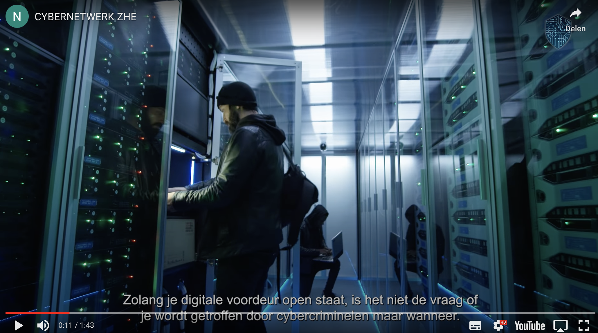
Cyberveiligheid en -weerbaarheid: bruikbare materialen ter lering en inspiratie
“Slachtoffer worden van een cyberaanval is duur, maar onze kennis is gratis”: filmpje Cybernetwerk Zuid-Hollandse eilanden:
https://youtu.be/MVy1_cKkPxQ

Slide 48
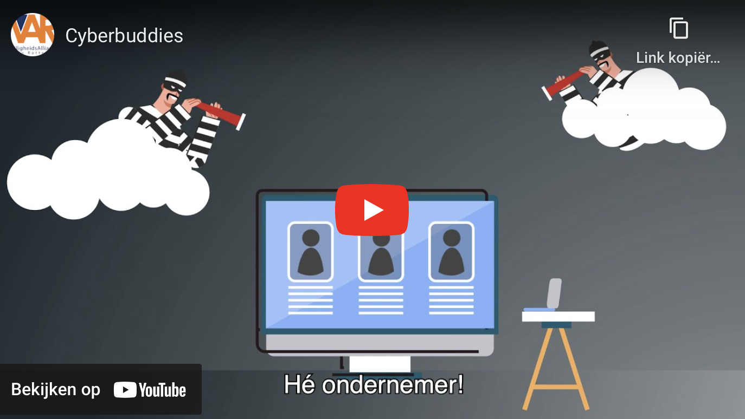
Cyberveiligheid en -weerbaarheid: bruikbare materialen ter lering en inspiratie
Gratis cyberbuddy scan voor MKB bij VeiligheidsAlliantie regio Rotterdam:
https://veiligheidsalliantie.nl/cyberbuddies/

Slide 49



Cyberveiligheid en -weerbaarheid: bruikbare materialen ter lering en inspiratie
Gratis hulpkaarten ter preventie, als advies of bij nood – Cyberweerbaarheidscentrum Brainport (aanvragen):
https://cwbrainport.nl/nieuws/cwb-stelt-hulpkaarten-beschikbaar

Slide 50
Cyberveiligheid en -weerbaarheid: bruikbare materialen ter lering en inspiratie
Afspraken maken met een IT-leverancier: Checklist Service Level Agreement – Ministerie EZK, Digital Trust Center:
https://www.digitaltrustcenter.nl/informatie-advies/afspraken-maken-met-een-it-leverancier

Slide 51

Cyberveiligheid en -weerbaarheid: bruikbare materialen ter lering en inspiratie
“Maak jij het verschil in cybersecurity?” Website voor wie in of aan cybersecurity wil werken – met video’s, keuzetest (“Ben ik geschikt?”), om- en bijscholing.
Ook info over verrijken huidige functie met cybersecurity rol.
https://cybersecuritywerkt.nl

Slide 52
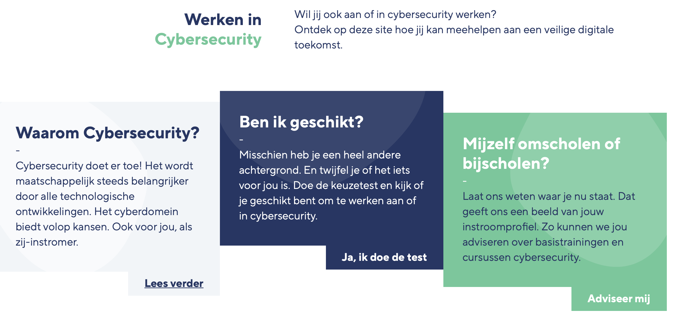
Cyberveiligheid en -weerbaarheid: bruikbare materialen ter lering en inspiratie

Slide 53
Cyberveiligheid en -weerbaarheid: bruikbare materialen ter lering en inspiratie
Nuttige links voor cyber awareness trainingen:
https://securityinsight.nl/cyber-security-awareness-training
https://securityinsight.nl/blog/zo-landt-een-security-awarenessprogramma-wel
https://www.nfir.nl/cyber-security-awareness/
https://www.eset.com/nl/zakelijk/cybersecurity-training/
https://awaretrain.com/nl-nl/online-security-awareness-platform/
https://securityinsight.nl/blog/menselijke-factor-vaak-doorslaggevend-in-cybercrime

Slide 54

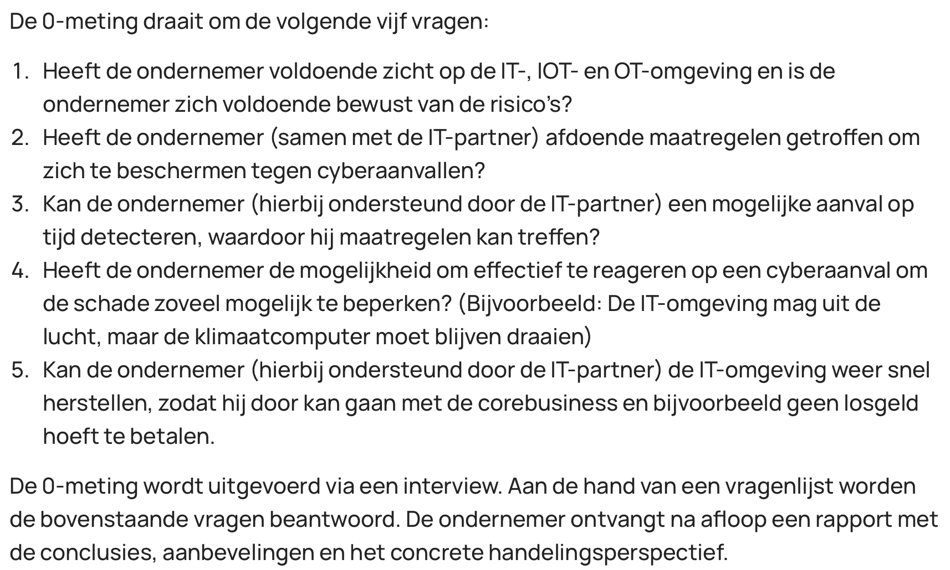
Cyberveiligheid en -weerbaarheid: bruikbare materialen ter lering en inspiratie
Cybersecurity 0-meting: 5 belangrijke vragen CW Greenport:
https://cwgreenport.nl/diensten/cybersecurity-0-meting/

Slide 55
Cyberveiligheid en -weerbaarheid: bruikbare materialen ter lering en inspiratie
Je bedrijf online beschermen? Doe een cyber scan
https://www.kvk.nl/advies-en-informatie/veiligzakendoen/cybersecurity/je-bedrijf-online-beschermen-doe-een-cyberscan/
Op deze site van de Kamer van Koophandel zijn verschillende onafhankelijke cyber scans te vinden, zoals:
Basisscan Cyberweerbaarheid
Cyberweerbaarheidsscan (ontwikkeld door Haagse Hogeschool, aangeboden door CCV)
Cybersecurityscan Oost-Nederland

Slide 56

Cyberveiligheid en -weerbaarheid: bruikbare materialen ter lering en inspiratie
Cyberweerbaarheid bij bedrijven (en ketens) in de Rotterdamse haven:
Duik samen met experts uit het vak in een actueel onderwerp rond cybersecurity in de Rotterdamse haven: bezoek het Port Cyber Café – en bekijk de verslagen:
https://ferm-rotterdam.nl/port-cyber-cafe/

Slide 57

Cyberveiligheid en -weerbaarheid: bruikbare materialen ter lering en inspiratie
Cyber Security Scan
Met deze scan krijgen mkb-ondernemers in de maakindustrie inzicht in de cyberveiligheid van de organisatie en adviezen en tips om deze te beschermen tegen cyberdreigingen. De scan geeft gericht advies op drie belangrijke onderwerpen die kunnen helpen om de digitale weerbaarheid van de organisatie te vergroten, namelijk organisatie en management, interactie met systemen en technologie.
https://smartindustry.nl/diensten/assessments/cyber-security-scan

Slide 58

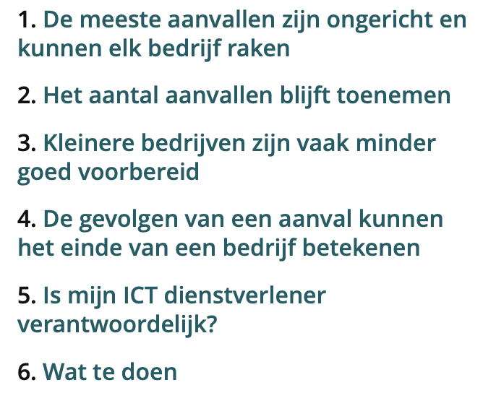
Cyberveiligheid en -weerbaarheid: bruikbare materialen ter lering en inspiratie
Artikel ‘Waarom een mkb-ondernemer zelf aan de slag moet met cybersecurity’
https://www.panthera.nl/nieuws/mkb-cybersecurity

Slide 59
Cyberveiligheid en -weerbaarheid: bruikbare materialen ter lering en inspiratie
MKB Cyber Advies Nederland: adviesverleners voor digitale vraagstukken
https://www.mkbcyberadvies.nl

